Slide 1

Rendición de Cuentas 2020
REGIONAL LLANOS ORIENTALES

Slide 2



Reglamento
Inicio 08:00 am – Finalización 09:30 am.
Presentación Informe de Gestión.
Cada intervención será de 15 minutos
La intervención de la ciudadanía - Preguntas y Respuestas - dispondrá de 10 minutos.
El ciudadano realiza la pregunta a través del chat del link de conexión y se seleccionará una (1) por cada tema.
Se responderán máximo 10 preguntas aleatoriamente seleccionadas, las demás serán resueltas y se incluirán en el informe final publicado en la página web de Famisanar dentro de los 15 días hábiles siguientes a la audiencia.
No se admitirán preguntas reiterativas.
Este espacio es un ejercicio democrático para el mejoramiento de la gestión que no debe convertirse en un debate.
1
20.02.20
Añadir footer

Slide 3
Agenda
Link para conexión | Hasta 08:15 a.m.
Reglas de la Audiencia de Rendición de Cuentas | 08:15 a.m. a 08:20 a.m.
Intervención Gerente Regional Llanos | 08:20 a.m. a 08:25 a.m.
Informe de Gestión | 08:25 a.m. a 09:10 a.m.
Preguntas y respuestas | 09:10 a.m. a 09:25 a.m.
Cierre | 09:30 a.m.
20.02.20
Añadir footer

Slide 4


Informe de Gestión
1
Gestión
Modelo de Salud
Contexto del Sector
4
Gestión
Población Afiliada
Gestión
Financiera
2
5
3
Gestión
Satisfacción de Usuarios
6
Gestión
Participación Social
Añadir footer

Slide 5


Contexto del Sector
1

Slide 6
Población afilada al Sistema de Salud en Colombia
1.97%
Habitantes Colombia 2020 50’372.424
Población cubierta 97.8%
%
Porcentaje de crecimiento con respecto al año anterior – Contributivo.
* Población Régimen Contributivo: Afiliados Activos, Activos por Emergencia, Suspendidos y Protección Laboral
Fuente: Consulta ADRES Diciembre 2020
DANE: Censo Nacional de población 2018 - Proyección habitantes Diciembre 2020

Slide 7
Población afilada al Sistema de Salud en el departamento del Meta
Habitantes Meta 2020 1’067.925
Población cubierta Meta 94.39%
* Población Régimen Contributivo: Afiliados Activos, Activos por Emergencia, Suspendidos y Protección Laboral
Fuente: Consulta ADRES Diciembre 2020
DANE: Censo Nacional de población 2018 - Proyección habitantes Diciembre 2020

Slide 8
Participación y Crecimiento Población Vigente Contributivo y Subsidiado
(Diciembre 2018-2019-2020)
1,51%
2,37%
1,97%
%
Porcentaje de crecimiento con respecto al año anterior – Contributivo.
Fuente: Adres Población vigente Diciembre 2020
* Población Régimen Contributivo: Afiliados Activos, Activos por Emergencia, Suspendidos y Protección Laboral

Slide 9
Participación Nacional
(Población Vigente Diciembre 2020)
6 Lugar
FAMISANAR
5,5%
Fuente: Adres Población vigente Diciembre 2020
Población vigente Contributivo - Subsidiado
* Población Régimen Contributivo: Afiliados Activos, Activos por Emergencia, Suspendidos y Protección Laboral

Slide 10
Participación Departamento del Meta
(Población Vigente Diciembre 2020)
6 Lugar
FAMISANAR
5,25%
EPS Famisanar se mantiene en el primer lugar en el mercado de Bogotá y Cundinamarca
Fuente: Adres Población vigente Diciembre 2020
Población vigente Contributivo - Subsidiado

Slide 11

Gestión Población Afiliada
2

Slide 12






Población afiliada Dic. 2020
80%
18,7%
80%
1,3%
2,645,780
Contributivo
Movilidad
Suspendida
50%
Afiliados Vigentes
494,754
3,632
Activos Movilidad (Subsidiado)
Afiliados Portabilidad Activa en 439 municipios
El crecimiento se da en su mayoría por estrategias de traslados de la competencia comparado con el ingreso de nuevos afiliados al sistema, adicional por la asignación de afiliados generadas por el Ministerio por revocatorias parciales o totales de EPS como: SaludVida, Medimás ((Antioquia, Valle, Nariño, Santander, Atlántico, Arauca, Bolívar, Cauca, C/marca, Guainía, La Guajira y Magdalena) Comfacundi, Comfamiliar Cartagena

Slide 13


Scales Infographics
Población Trasladada Dic. 2020
177,034 afiliados
87,452 afiliados
Traslados Entran
Traslados Salen

Slide 14

Gestión Satisfacción de Usuarios
3

Slide 15






Mejorando la Experiencia de nuestros afiliados
1° EPS mejores resultados en cáncer infantil
Apertura de la Clínica 127
Observatorio Interinstitucional
de Cáncer Infantil (2020)
Unidad de prestación de servicios oncológicos
1° EPS mejores resultados en hemofilia
Adres Población Vigente Diciembre 2018
Presencia en Nuevas
Regiones
Apertura de Oficinas en Nariño, Quindío, Risaralda, Caldas y Cali)
1° EPS mejores resultados en diálisis
Participación del mercado en Bogotá y Cundinamarca
Oficinas de Atención
Gestión de Población Asignada
Unificación y ampliación de Off. Cl 63 y Chapinero.
Apertura: Gran Estación,
Traslado B/manga. Floridablanca
Recibimos y gestionamos la atención de 170,398 afiliados

Slide 16



Cerca de 6.3 millones de contactos
-Promedio año-
169.986
53
49 oficinas
4 puntos
52%
32.2%
Oficinas
Turnos mes
48%
Puntos de atención
279.463
74%
52.9%
2 Líneas Usuarios (Línea Amable)
9 Líneas IPS (Familínea)
Otra salida
Call
Llamadas mes
26%
*Línea usuarios
78.995
14%
Web
14.9%
6%
Email
25%
Canal virtual
Gestiones Canal Virtual mes
11%
APP
8%
Chat
75%

Slide 17


Oficinas de Atención Presencial
COBERTURA
SERVICIOS
1
Trámites de Autorizaciones.
Transcripción de Incapacidades.
Servicios Comerciales.
Orientación en General.
1 oficinas
1 puntos de Atención
Oficina Sede Villavicencio
12.384
Turnos
10.034
Atención Total
Antes de 20 minutos

Slide 18
Satisfacción
Entrega total de medicamentos por 1 vez que los solicitó
Urgencias
Medicina general
Odontología
Satisfacción Global en IPS
81%
98%
66%
89%
Calificación servicio = Bueno - Muy Bueno
Fuente: Minsalud 2020

Slide 19
Encuesta de Satisfacción
Ministerio de Salud
Famisanar subió Recomendabilidad 3 puestos Vs 2019
Fuente: Minsalud 2020

Slide 20
Encuesta de Satisfacción
Fuente: MRB SAS OPINAT
2020

Slide 21
Comportamiento Quejas, reclamos PBS
Promedio mes
4.2 PQR
2019: 3.9
META
4.0 PQR
Crecimiento de 0.3 PQR por cada 1.000 afiliados vs el 2019
No incluye solicitudes
Gestión Satisfacción de Usuarios
Fuente: Reporte Discoverer Quejas y Reclamos Comportamiento Mensual (2020)

Slide 22
Comportamiento Quejas, reclamos PBS
Principales motivos agrupados
Afectaciones asociadas a la Pandemia
Principales Motivos Agrupados | Tasa 2019 | Tasa 2020 | Var | %Part.
Oportunidad para acceder a la prestación | 1.4 | 1.2 | -16% | 28%
Inconvenientes para generar autorizaciones | 0.7 | 0.7 | -2% | 16%
Motivos atribuibles a COVID | - | 0.4 | NA | 11%
Dificultades para la dispensación de medicamentos | 0.1 | 0.3 | 181% | 7%
Direccionamiento EPS | 0.2 | 0.2 | -27% | 4%
Pago incapacidades | 0.2 | 0.1 | -21% | 3%
Inconformidad con novedades de afiliación | 0.1 | 0.1 | 5% | 3%
Domiciliarios | 0.1 | 0.1 | -10% | 2%
Inconformidad con el pago licencias | 1.2 | 0.0 | -98% | 1%
Los demás | 1.0 | 1.0 | -3% | 24%
Total general | 3.9 | 4.2 | 7% | 100%
Incapacidades y aislamientos de los profesionales por COVID 19
Restructuración de agendas : Cambios de tiempos de consulta (procedimientos , servicio odontología) alineados a normatividad
Suspensión de cirugías por la condición de pandemia y de acuerdo a normatividad
Debido a la suspensión de procedimientos, represamiento de atenciones
Agendamiento de servicios ofertados a demanda para cumplir los aforos correspondientes
Al inicio de la pandemia dificultad en la adaptación por parte del paciente a la nueva modalidad telemedicina
Recepción de la llamada o videollamada en el momento de la atención de la consulta
Implementación de nuevas herramientas para el pago de citas de manera virtual
incumplimiento de la industria por desabastecimiento de medicamentos
Priorización de atención a poblaciones especiales
Implementación de entrega de medicamentos en el domicilio a poblaciones especiales
El principal motivo de quejas es la oportunidad para acceder a la Prestación, en el cual tenemos oportunidad para citas médicas, apoyo diagnóstico, programación de cirugías y fallas en los canales para acceder.
En el motivo de oportunidad se observa una mejora del 16%
Gestión Satisfacción de Usuarios
Fuente: Reporte Discoverer Quejas y Reclamos Comportamiento Mensual (2020)

Slide 23
Comportamiento Quejas, Reclamos
y Solicitudes de usuarios
Tasa Acumulada 2019
Tasa Acumulada 2020
24.7
Media del Sector
19
Media del Sector
Todo el sector incrementó la tasa acumulada de quejas el 30%, Famisanar tuvo un incremento del 13%
Famisanar se encuentra por debajo de la media del sector, mejorando posicionamiento pasando de la posición 9 a la 7
Fuente: Ultimo informe Ejecutivos PQRD publicados por la SNS- (Enero a diciembre de 2020)
# DE PQRSPOR CADA 1.000 AFILIADOS
Media del Sector

Slide 24
Comportamiento Quejas, reclamos Regional Llanos
Crecimiento de 0.3 PQR por cada 1.000 afiliados vs el 2019
No incluye solicitudes
Gestión Satisfacción de Usuarios
Fuente: Reporte Discoverer Quejas y Reclamos Comportamiento Mensual (2020)

Slide 25
Compartamiento Quejas, reclamos Regional Llanos
Gestión Satisfacción de Usuarios
Fuente: Reporte Discoverer Quejas y Reclamos Comportamiento Mensual (2020)

Slide 26
Compartamiento Quejas, reclamos PBS
Gestión Satisfacción de Usuarios
Fuente: Reporte Discoverer Quejas y Reclamos Comportamiento Mensual (2020)

Slide 27
Compartamiento Quejas, reclamos PBS
Gestión Satisfacción de Usuarios
Fuente: Reporte Discoverer Quejas y Reclamos Comportamiento Mensual (2020)

Slide 28
Compartamiento Quejas, reclamos PBS
Principales Motivos | Trim.1 | Trim.2 | Trim.3 | Trim.4
Inconvenientes para generar autorizaciones | 231 | 181 | 270 | 244
Oportunidad para Acceder a la Prestación | 156 | 130 | 100 | 159
Programación Citas | 123 | 95 | 76 | 116
Fallas en los Canales de Acceso | 9 | 19 | 15 | 22
Citas Apoyos Diagnósticos | 14 | 7 | 6 | 13
Programación de Cirugías | 9 | 9 | 3 | 8
Atención de urgencias | 1 | 0 | 0 | 0
Direccionamiento EPS | 88 | 50 | 63 | 65
Total general | 631 | 491 | 533 | 627
Gestión Satisfacción de Usuarios
Fuente: Reporte Discoverer Quejas y Reclamos Comportamiento Mensual (2020)

Slide 29


Comportamiento Tasa global de tutelas
(5 motivos principales)
2.7
2.2
80%
20%
Disminución de Fallos de Tutela para el año 2020
Tutelas 2019
Tasa x mil
Tutelas 2020
Tasa x mil
50%
50%
Disminución en motivo de oportunidad en la prestación

Slide 30

TUTELAS REGIONAL LLANOS
21.8%
Disminución de Fallos de Tutela para el año 2020
39%
31%
80%
Tutelas 2019
Tutelas 2020
50%

Slide 31
Acciones de mejora implantados a partir de las deficiencias detectadas en la Atención al Usuario
Aumentar la oferta con IPS actuales para los servicios puerta de entrada y especialidades disminuyendo el impacto del efecto pandemia.
Ajuste de cantidad de profesionales a la demanda requerida
Impulsar la teleconsulta
Optimización agendas
Educación continua al afiliado
Ajuste tecnológico en parametrización de servicios
Educación y comunicación constante a autorizadores.
Implementación de autogestión para autorizaciones hospitalarias a través del software.
Monitoreo y ampliación de la Red de laboratorios y toma de pruebas COVID.
Incrementar la oferta de puntos de tomas de muestra COVID para dar cobertura en las diferentes localidad y municipios
Plan de Vacunación con adherencia a los lineamientos del Ministerio
Generación de certificado de aislamiento por la pagina web
Configuración del sistema a través de parametrización por DCI
Retroalimentación periódica a los prestadores sobre las moléculas desabastecidas

Slide 32


Comportamiento Línea COVID 19
Tipo de Usuario | Cantidad | Tipo de seguimiento
Covid positivos | 22,149 | Diario
Sospechosos | 15,075 | 3 veces a la semana
Total | 37,224
En el mes de Enero, se recibieron 104.792 llamadas a línea de orientación Covid 19, de las cuales se han contestado el 92.59%
Se realizo seguimiento en promedio semanal a más de 37.000 afiliados por Covid 19
Acciones implementadas:
En el IVR se implemento un audio informativo de “Recomendación de Cuidado ante el Covid”, lo que permite que todos los usuarios escuchen lo información, y se optimice el tiempo de atencion del agente
Se habilito el Call Back, el cual permite regresar la llamada al porcentaje de abandonos, para poder atender el requerimiento del usuario.
Se estableció el envío vía correo electrónico de medidas de protección y el proceso de consulta de resultado por pagina web Famisanar, con el fin que el usuario tenga la información disponible cuando la requiera y además optimizar los tiempos en llamada.

Slide 33
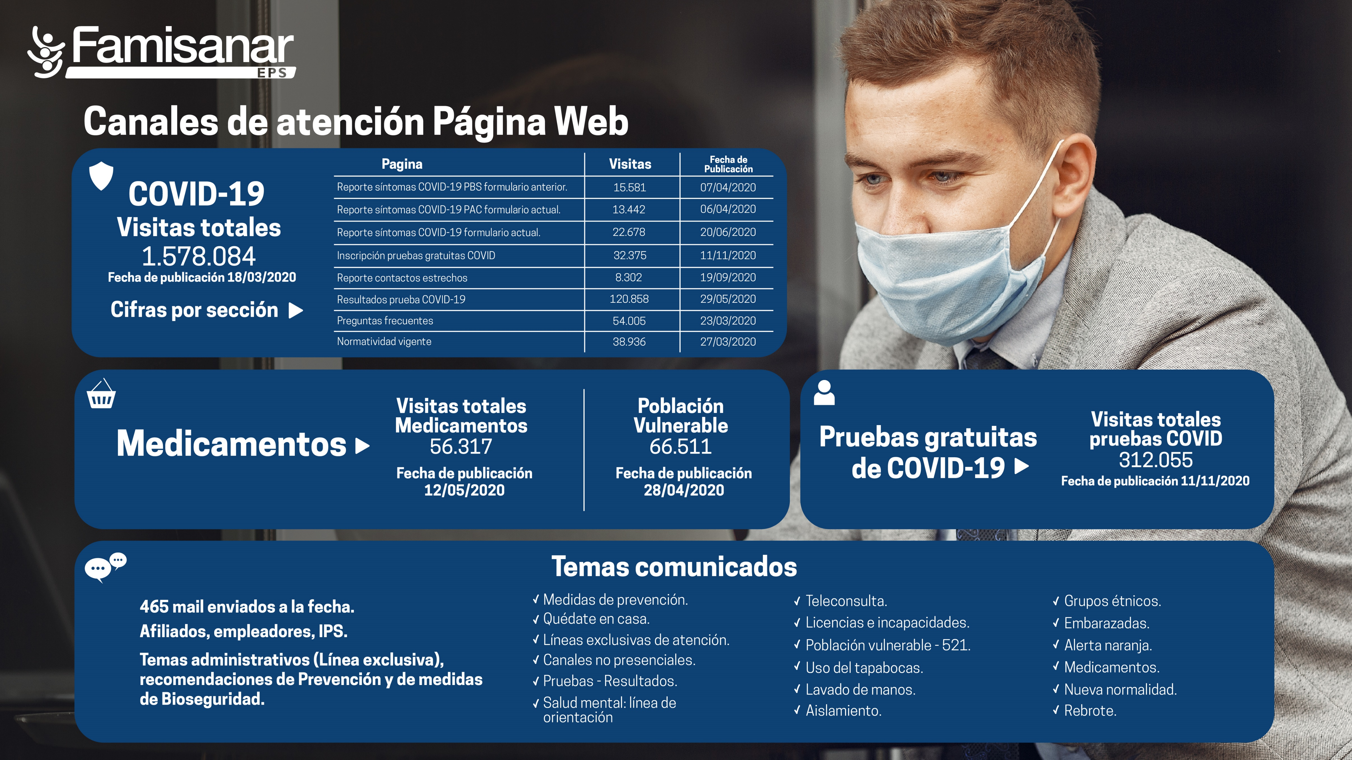

Slide 34

Gestión Modelo de Salud
4

Slide 35
Población afiliada a Famisanar EPS
Población:
62,495
Fuente: Base de Datos BI - Operaciones Comerciales Dic. 2020

Slide 36

Población afiliada a Famisanar EPS
Primera Infancia
5128
(8,20%)
Infancia
5594
(8,95%)
Adolescencia
5605
(8,96%)
Juventud
12661
(20,25%)
Adultez
28396
(45,43%)
Vejez
5111
(8,17%)
Fuente: Base de Datos BI - Operaciones Comerciales Dic. 2020

Slide 37
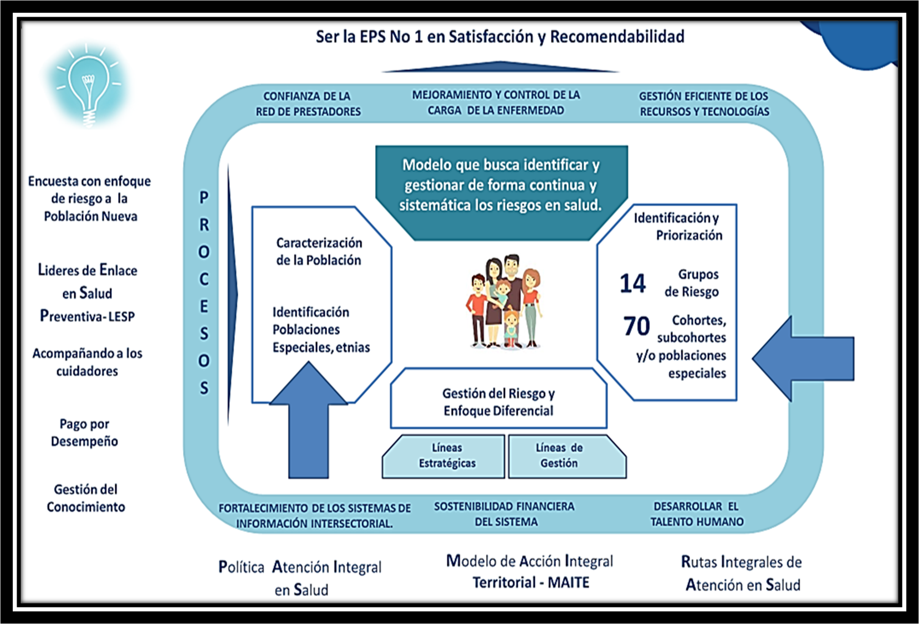
Modelo de Atención y de Riesgo en Salud
Se actualizó el Modelo en lineamientos de enfoque diferencial.
Se amplió de 12 a 14 Grupos de Riesgo
Se amplio la priorización de 44 a 70 Cohortes , subcohortes y poblaciones especiales

Slide 38
Resultados Promoción y Prevención
Programa Ampliado de Inmunizaciones trazadores a nivel nacional
  Se realizo en el año 2020 contratación de vacunación extramural en la regional con ips que se encuentra habilitada en el servicio, con el fin de dar cumplimiento al programa y afectados por la Emergencia Sanitaria decretada por el gobierno nacional

Slide 39
Resultados Promoción y Prevención
Evolución indicadores PE/DT Resolución 4505
Meta: 90% para todas las mediciones de la tabla
Nuevos proyectos: Evaluación de resultados acorde a las estimaciones por ruta de promoción y mantenimiento de la salud y materno perinatal acorde a lo establecido en la Resolución 202 de 23 de Febrero 2021
Reporte resolución 4505/12. Vigencia 2019 - 2020

Slide 40
Resultados Salud Sexual y Reproductiva
INDICADOR | 2019 | 2020
Cobertura de planificación familiar en población de los grupos de riesgo avanzado o alto costo | 34,70% | 47,60%
Proporción de mujeres de 15 a 49 años en los grupos de riesgo con suministro de método de planificación familiar de larga duración | 20,00% | 30,00%
Proporción de mujeres con antecedente de morbilidad materna extrema con método de planificación familiar de larga duración | 36,00% | 47,00%
Proporción de mujeres con provisión de método anticonceptivo postparto o postaborto antes del alta. | 52,30% | 51,40%
Logros: Incrementó el acceso a la consulta de planificación familiar y el suministro efectivo de métodos anticonceptivos en grupos de riesgo.
Fuente: Indicadores Seguimiento Planificación Familiar. Riesgo preventivo-Famisanar 2019 – 2020

Slide 41
Detección temprana: Proporción de casos nuevos de cáncer de mama detectados
Logros: Se actualizó la ruta integral para la detección temprana de cáncer, con el fin de incrementar la proporción de casos nuevos detectados in situ (meta de CAC >=12%).
Nuevos proyectos Detección Cáncer: Implementación técnica de detección ADN – VPH según Resolución 2503 de 2021
Fuente: Programa Detección temprana de cáncer. Vigencia 2019-2020

Slide 42

Reporte en Salud Indicadores de Mortalidad
INDICADOR | Meta | 2019 | 2020
Razón de mortalidad materna temprana (por 100.000 nacidos vivos) | ≤ 45 x 100,000 Nacidos Vivos (INS 2019) | 0 | 0
Razón de mortalidad perinatal y neonatal tardía. | <11.1 x 1.000 Nacidos Vivos (Boletín INS) | 8,8 | 3.15
Mortalidad infantil (Por 1.000 menores nacidos ) | 10,7 x 1000 nacimientos (ASIS 2019) | 0 | 0
Mortalidad IRA en menores de 5 años (Por 100.000 menores de 5 años) | 11.7 X 100.000 (ASIS 2019) | 0 | 0
Mortalidad EDA en menores de 5 años (Por 100.000 menores de 5 años) | 3 X 100.000 (ASIS 2019) | 0,0 | 0,0
Mortalidad DNT en menores de 5 años (Por 100.000 menores de 5 años) | 5,8 x 100.000 (ASIS 2019) | 0,0 | 0,0
oK
Logros: Aprobación por el INS del manuscrito: “Experiencias sobre la vigilancia de la morbilidad materna extrema en una EAPB del país” , evaluación y aceptación para publicación por la OPS en el primer semestre de 2021.
Nuevos proyectos: Definir e implementar el plan de acción interáreas EPS para intervenir la mortalidad maternóperinatal en articulación con la red de prestadores
Fuente: SIVIGILA. Vigencias 2019 - 2020

Slide 43
Variación Poblacional
Grupos de Riesgos y Cohortes
En el año 2020 Se evidencia un crecimiento global del 33% en la población de las cohortes de Riesgo Avanzado frente al año 2019
Fuente: Base de datos Cohortes DRIYA 2020 y 2019

Slide 44
Variación Poblacional
Grupos de Riesgos y Cohortes
COHORTES RIESGO INTERMEDIO | 2019 | 2020 | VARIACION 2020 - 2019
Hipertensión Arterial (HTA) | 2229 | 2209 | 20
Diabetes Mellitus (DM) | 490 | 449 | 41
TBC | 16 | 11 | 5
Total general | 2735 | 2269 | 446
Fuente: Base de datos Cohortes DRIYA 2020 y 2019

Slide 45

Reconocimiento Cuenta de Alto Costo por Gestión del Riesgo
En el mes de Julio del 2020, La Cuenta de Alto Costo dio a conocer el ranking de las EPS con los mejores resultados en la gestión del riesgo, en donde Famisanar recibió nominación en las siguientes categorías:
Siendo Ganadora en las categorías de:
Nominaciones
EPS con los mejores resultados en nefroprotección en pacientes con HTA o DM
EPS con los mejores resultados de gestión del riesgo en diálisis
EPS con los mejores resultados de gestión del riesgo en hemofilia
EPS con los mejores resultados de gestión del riesgo en cáncer de colon y recto
EPS del régimen contributivo con los mejores resultados en gestión de las enfermedades de alto costo
EPS con los mejores resultados de gestión del riesgo en hemofilia
EPS con los mejores resultados de gestión del riesgo en diálisis
Fuente: Cuenta de Alto Costo

Slide 46
Resultados en gestión COVID-19
Captación y gestión de 847.426 casos sospechosos, descartados, sin nexo, migrantes, cadenas de contactos entre otros.
531.046 muestras realizadas en población afiliada. Atención y seguimiento de 114.884 casos positivos.
Letalidad por Covid-19 inferior a referente Nacional:
1,75% Famisanar – País 2,85%
Fuente: Fami Analytics Corte 31 de Dic 2020 / Referentes calculados a partir de datos publicados por Instituto nacional de salud cierre 2020
Cumplimiento seguimientos de casos confirmados y sospechosos SEGCOVID 98%.

Slide 47
Resultados en gestión COVID-19
Creación de la línea de orientación y seguimiento exclusivo para COVID-19 con el entrenamiento de más de 300 rastreadores desde el aseguramiento.
Diseño e implementación más de 20 protocolos y rutas de atención de casos sospechosos o confirmados COVID-19, población priorizada. Desarrollo software de seguimiento.
Fortalecimiento, ampliación y articulación de la red de prestadores domiciliarios, ambulatorios y hospitalarios tanto COVID como No COVID.
Atención domiciliaria de 243.289 casos sospechosos o confirmados COVID

Slide 48

Redes integrales
Famisanar EPS
5

Slide 49
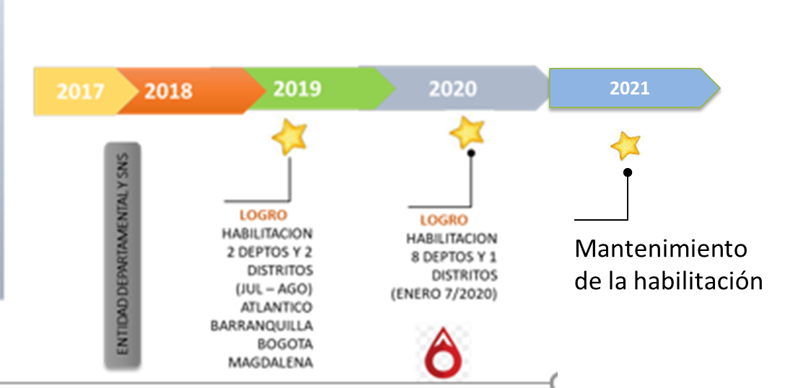
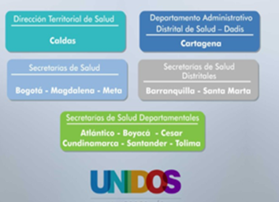
Habilitación de redes RIPPS
Trabajamos por mantenernos Habilitados
Elaboramos tableros de autocontrol y seguimiento para lograrlo

Slide 50
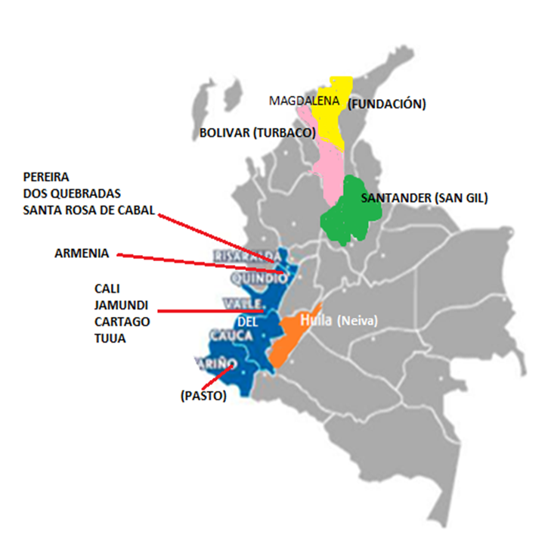
Habilitación de redes RIPPS
Nuevas Plazas
Ampliación capacidad de afiliación
(16/10/2019)
Inicio
Proceso de
Habilitación
(17/01/2020)
Declaración
autoevaluación
módulo de RIPSS
Proceso de
Habilitación)
2019
2020
2021
Fortaleciendo la red para lograr la habilitación

Slide 51

Red contratada Nacional
6

Slide 52
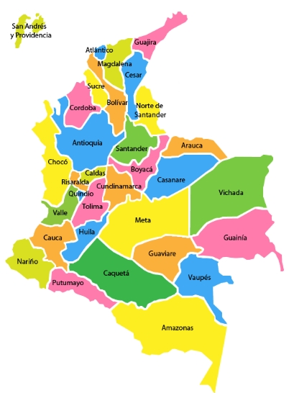
Red contratada PBS
22 Municipios
DE PORTABILIDAD, en 1 Departamentos
R. Meta
65 IPS
97 SEDES
7
Municipios
Fuente : BD RED 31/12/2020

Slide 53
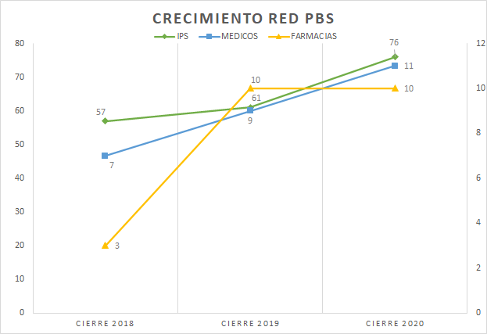
Crecimiento Red contratada PBS
CIERRE 2020
Fuente de información:
Bases enviadas desde Unidad de Soporte técnico- años 208-2019-2020- RED contratada y vigente en nuestros municipios habilitados sin tener en cuenta la RED BASICA DE URGENCIAS.

Slide 54
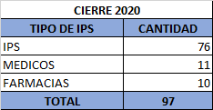
Tipo de Prestadores
TIPO DE PRESTADORES RED PBS
RED | PRIVADO | PÚBLICO | TOTAL
Red Primaria | 7 | 0 | 7
Red Complementaria | 78 | 12 | 90
TOTAL | 85 | 12 | 97
Fuente: BD Red de Servicios 12 2020

Slide 55

Estrategias de información, educación y comunicación
6

Slide 56

Actividades de información, educación y comunicación 2020- I-E-C a usuarios
Política de Atención Integral en Salud (PAIS).
.
63
millones impactos SMS, canales digitales, correos, impresos.
77 campañas
Modelo de Atención y Gestión del Riesgo en Salud (MAGRIS)
.
Apropiación de hábitos saludables y acceso a Ruta de Promoción y Mantenimiento de la Salud

Slide 57
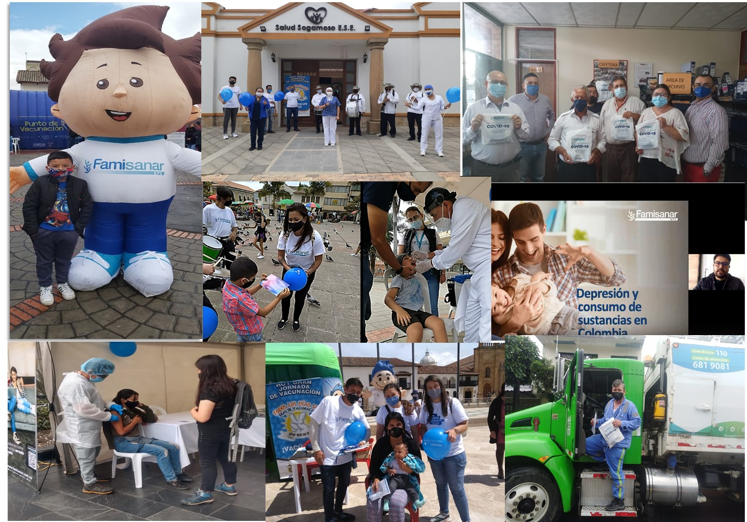
Activaciones BTL 2020- usuarios
Impacto a cerca de 12.000 afiliados.
8
Activaciones BTL jornadas vacunación, webinar y entrega kit Covid a población vulnerable
Acompañamiento y cercanía al usuario promocionando hábitos saludables

Slide 58
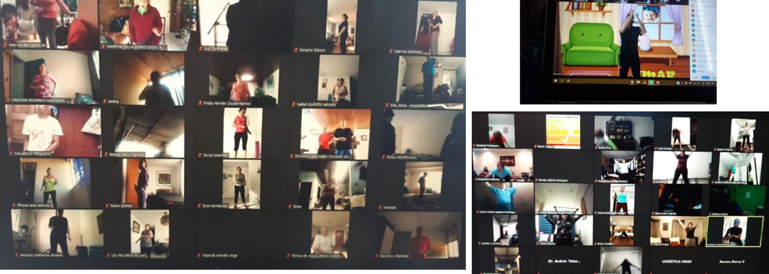
Programa Acondicionamiento físico -
Usuarios-2020
7.500
usuarios en programa acondicionamiento físico.
625
Afiliados
aprox promedio mes
Flexibilidad después de 3 meses pasa de 2.9 a 3.5
Fuerza muscular- condición física. Pasa de 2.5 a 3.6 en 4 meses
Frecuencia cardiaca 93.2 a 79.9 en 4 meses
Mejora en indicadores:
Programa de prevención y rehabilitación de enfermedades crónicas mediante el acondicionamiento físico

Slide 59
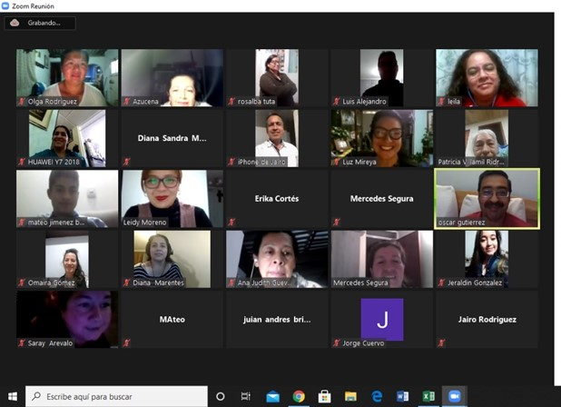

Programa LESP- Acompañando a los
Cuidadores 2020- usuarios
Programa Líderes de Enlace en Salud preventivo- LESP
Apropiación de conocimientos:
68% al 72%
2
Programas
100 graduados
Líderes de Enlace en Salud Preventiva (LESP): fortalecimiento de capacidades técnicas y comunicativas en temas de hábitos saludables, comunicación asertiva, siendo multiplicadores en su entorno sobre información de la EPS.
Apropiación de conocimientos: 54% al 85%
Programa Acompañando
A los cuidadores
Acompañando a los Cuidadores : aprendiendo pautas de autocuidado, mejorando su calidad de vida y de la persona a quien cuida.

Slide 60

Programa Aprendiendo con Famisanito
en casa virtual 2020- usuarios
1
Programas
Apropiación de hábitos:
56 % al 62%
6.000 niños y adolescentes
Promover hábitos saludables mediante actividades recreativas para niños de 6 a 12 años y adolescentes de 13 a 17 años

Slide 61

Canales de demanda inducida 2020- usuarios
48 campañas de demanda inducida
Alcance
a más de
236.000
afiliados
Efectividad de contactabilidad del 35% al 58%
Campañas telefónicas de demanda inducida promocionando hábitos saludables y seguimiento

Slide 62
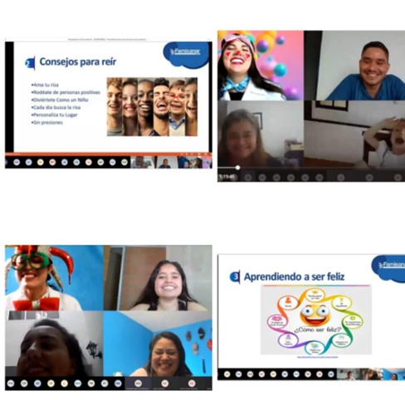
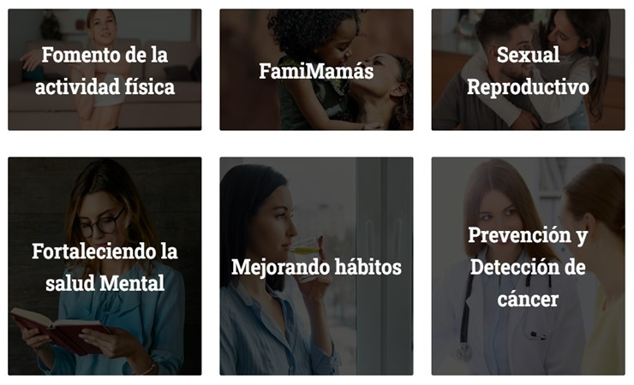
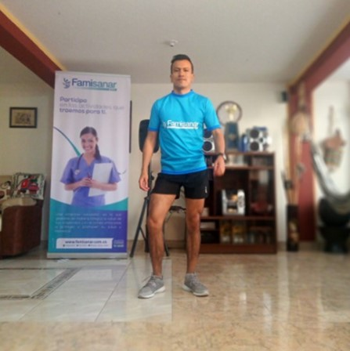
Actividades Promoción en salud – Salud Empresarial-2020
440
Empresas intervenidas con actividades empresariales
1.600
talleres realizados
Cerca de
11 mil Usuario Famisanar intervenidos
Implementación de nuevo programa empresarial “ tu y tu equipo ganan bajando “
Incursión de Médico empresarial por Teleconsulta
Talleres virtuales para fortalecer hábitos saludables en empresas y nuevos programas virtuales de Promoción en salud

Slide 63

Gestión Financiera
7

Slide 64
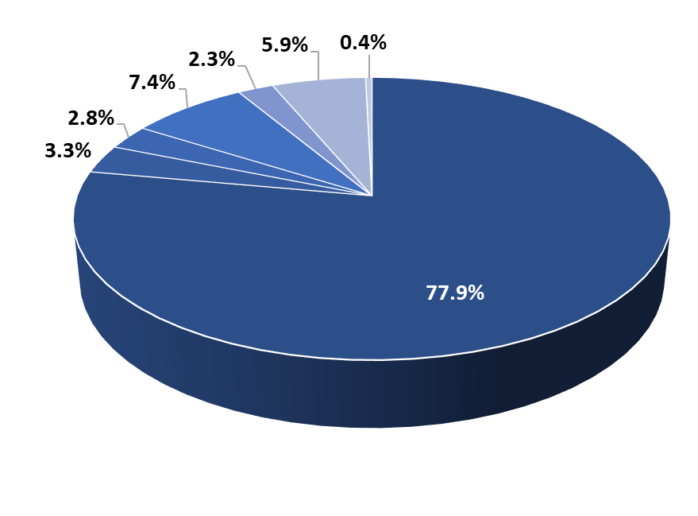
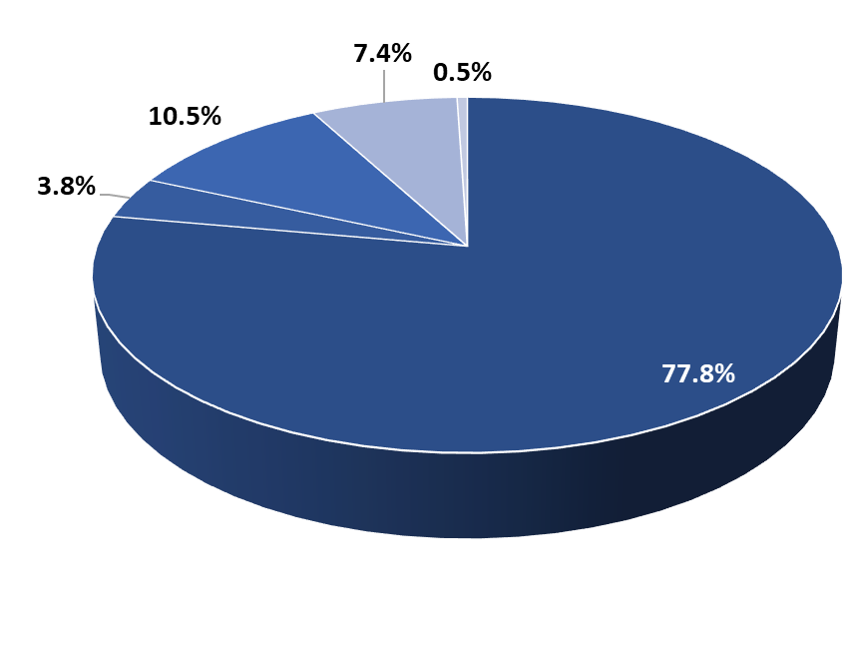
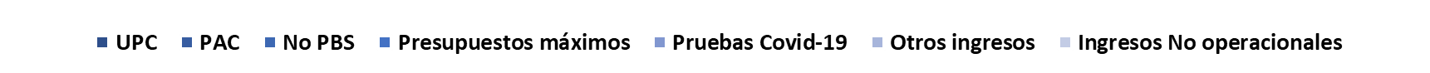
Composición de ingresos
(COP MM -%)
2020: 2.881.854 2019: 2.438.480
Incremento UPC por aumento en tarifa y afiliados $346.229, entrada en vigencia de presupuestos máximos $214.499, e ingreso por pruebas COVID $65.365

Slide 65
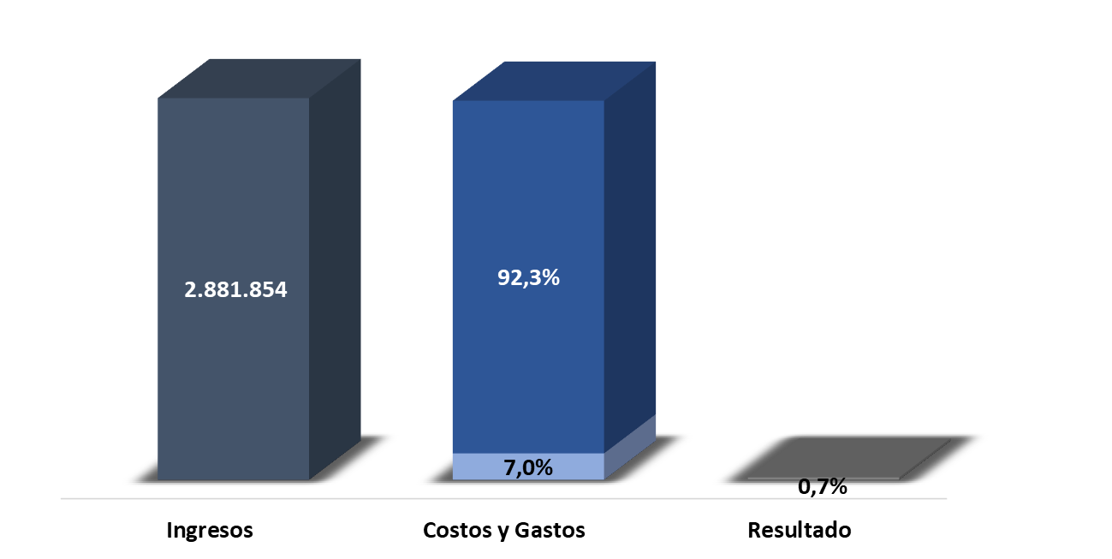
Resultado Neto
(COP MM -%)
Crecimiento de costo inferior a crecimiento de ingresos genera resultado de 19 mil millones.

Slide 66
Indicadores de habilitación financiera
Suficiencia
COP MM 6.228
Suficiencia
COP MM 13.528
Capital Mínimo
Patrimonio Adecuado
Régimen de Inversiones PBS
Régimen de Inversiones P. Máx.
✓
Suficiencia
COP MM 8.711
Suficiencia
COP MM 242.730
Al cierre del ejercicio se cumple con indicadores patrimonio adecuado, régimen de inversión reserva técnica PBS y régimen de inversión reserva técnica Presupuestos máximos Según Plan de Habilitación Resolución 2117 de 2016.

Slide 67

Gestión Financiera
(COP MM)
Resultado antes de impuestos | 33.467
Impuestos | 13.762
Resultado Neto | 19.705
Mejora significativa en ingreso por reconocimiento de pruebas COVID, e ingresos adicionales por UPC, y Presupuestos máximos, equilibra mayor costo COVID y gastos de deterioro por ajuste en metodología de cálculo.

Slide 68
Capitalizaciones de los accionistas
(COP MM)
2015 | 60.000
2017 | 100.000
2018 | 150.000
2019 | 239.000
2020 | 31.000
Total: 580.000
Recursos FOSPEC 172.000 acumulados

Slide 69
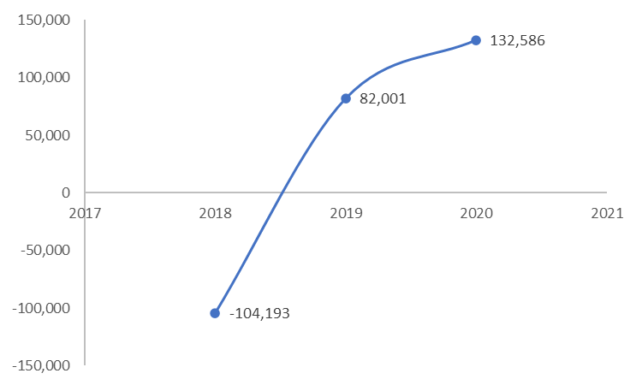
Patrimonio Total
(COP MM)
✓
Futuras Capitalizaciones (Respaldo de los accionistas)
Total: 80.120

Slide 70
Estado de situación financiera
(COP MM)
Fortalecimiento patrimonial (capitalización y resultados del ejercicio) se conjuga con mayor liquidez, reducción otras cuentas por pagar y proveedores en salud.

Slide 71
Dictamen de Revisoría Fiscal
2018
Opinión sin salvedades, dictamen en limpio, sin párrafo de énfasis.
2019
2020

Slide 72

Gestión Participación Social
8

Slide 73





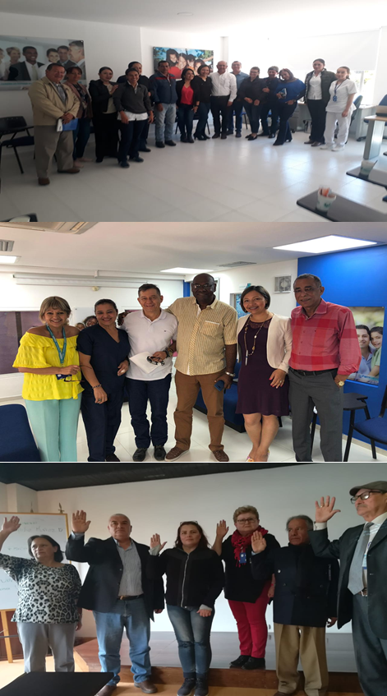
Participación social en salud
Capacitaciones
Reuniones
91
8
Se realizaron durante el año 2020
Derechos y deberes,
control social, Tutelas,
Herramientas ofimáticas,
Liderazgo
Diálogos
Asistencias Técnicas
6
6
Espacios de dialogo con la Alta Gerencia de la EPS
Con entes territoriales como: Súper Intendencia y Ministerio de salud
Juntas Directivas
Casos Reportados
2
Renovaciones de Junta Directiva
933
Solicitudes radicadas y gestionadas

Slide 74
Participación social en salud
12
15
23
2020
2019
Base Social 614 usuarios inscritos 2020
2018
12 Asociaciones:
11 Comités:
Bogotá, Bucaramanga, Girardot, Agua de Dios, Santa Marta, Barranquilla, Cartagena, Tunja, Ibagué, Valledupar, Villavicencio, Zipaquirá
Facatativá, Barrancabermeja, La Dorada, Villeta, Nariño, Pereira, Manizales, Fusagasugá, Huila, Quindío, Valle del cauca
Notes:
Derechos y deberes, control social, Tutelas, Herramientas ofimáticas, liderazgo

Slide 75
Participación social en salud
ASOCIACIÓN | SOLICITUDES RADICADAS
BOGOTÁ | 605
ZIPAQUIRÁ | 82
BUCARAMANGA | 48
GIRARDOT | 41
VILLAVICENCIO | 32
BARRANQUILLA | 29
VALLEDUPAR | 27
FUSAGASUGÁ | 22
FACATATIVÁ | 16
BARRANCABERMEJA | 6
SANTA MARTA | 6
IBAGUÉ | 6
CARTAGENA | 5
TUNJA | 3
AGUA DE DIOS | 3
DORADA - CALDAS | 1
QUINDÍO | 1
UBATÉ
HUILA
CALI
PEREIRA
NARIÑO
VILLETA
TOTAL | 933
Comportamiento Solicitudes Asociaciones
Comportamiento de requerimientos por año
Fuente: Base de Datos – Oficina de Participación Social
Distribución de Solicitudes por Regional
Fuente: Base de Datos – Oficina de Participación Social

Slide 76
Participación social en salud
Política de Participación en Salud - Resolución 2063 De 2017
Ruta para operar la PPSS
DESPLIEGUE
Eje1
Eje 2
PPSS
R.2063
Estrategias
Gestión
Operan la PPSS
Educación
Eje 3
Eje 5
Eje 4
Comunicación
Recursos
Población
Ciudadanía
Actividades
Metas
Líneas de acción
33
Se desarrollan en el marco de las competencias de cada entidad
Plan de Acción EPS Famisanar
Despliegue a 143 municipios
Dirigido a toda la ciudadanía
Fuente: Ministerio de Salud

Slide 77

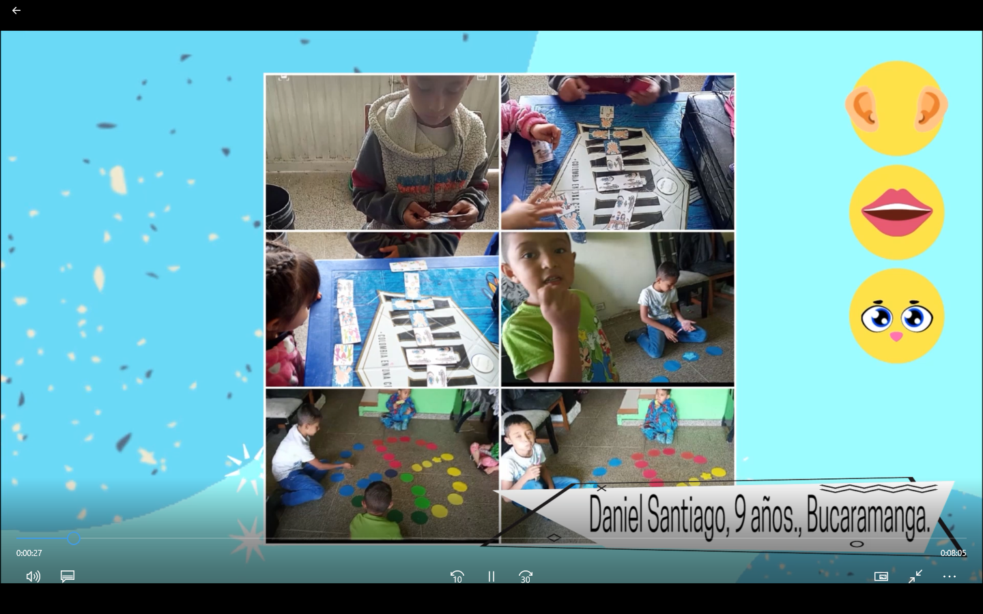
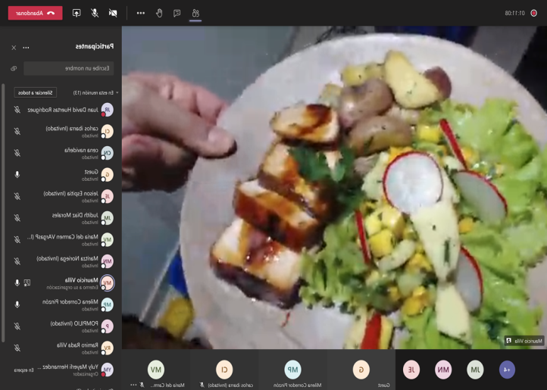
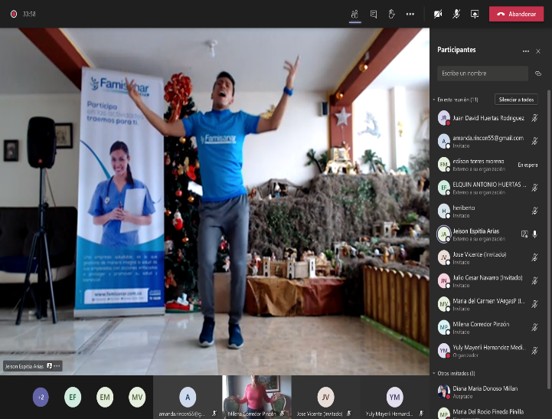
Estrategias Política Participación Social en
Salud-PPSS 2020
Video dirigido a las diferentes etnias invitando a sus comunidades a ser parte del equipo de participación social impactando a 715 afiliados a nivel nacional. https://youtu.be/9qlEMa81srk
Eje1*
Numero Total funcionarios Capacitados Nivel Nacional | Temas en los que fueron capacitados(Lista)
707 | TRATO DIGNO Y HUMANIZACIÓN
297 | PAPSIVI
25 | CURSO DE LENGUA DE SEÑAS
Programa Aprendiendo con Famisanito en casa, por medio de actividades virtuales a través del juego promover hábitos de vida saludables llegando a 6.000 niños y adolescentes.
Talleres virtuales relacionados con tabaquismo, cáncer
de seno, cuello uterino, hipertensión, webinar salud
mental y acompañamiento lúdico a jornadas de
vacunación.
Espacios de esparcimiento dirigidos a la Asociación de usuarios como fue Rumboterapia, Cocina saludable, terapia antiestrés entre otras
Eje 2*
E2Lb

Slide 78
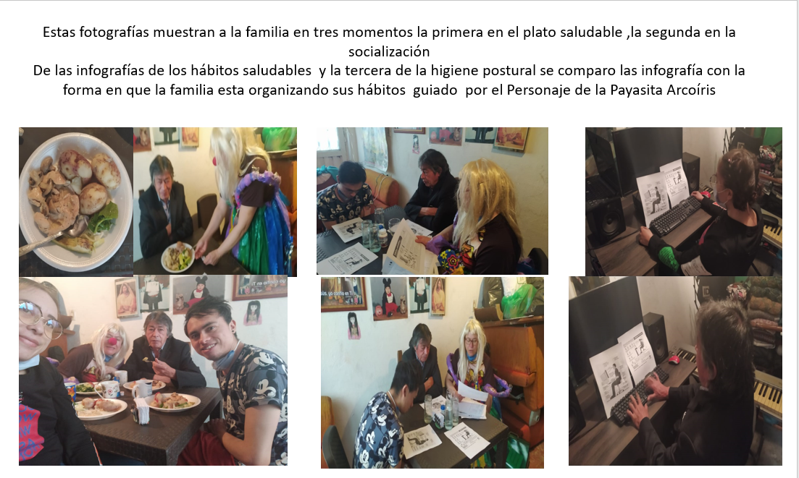
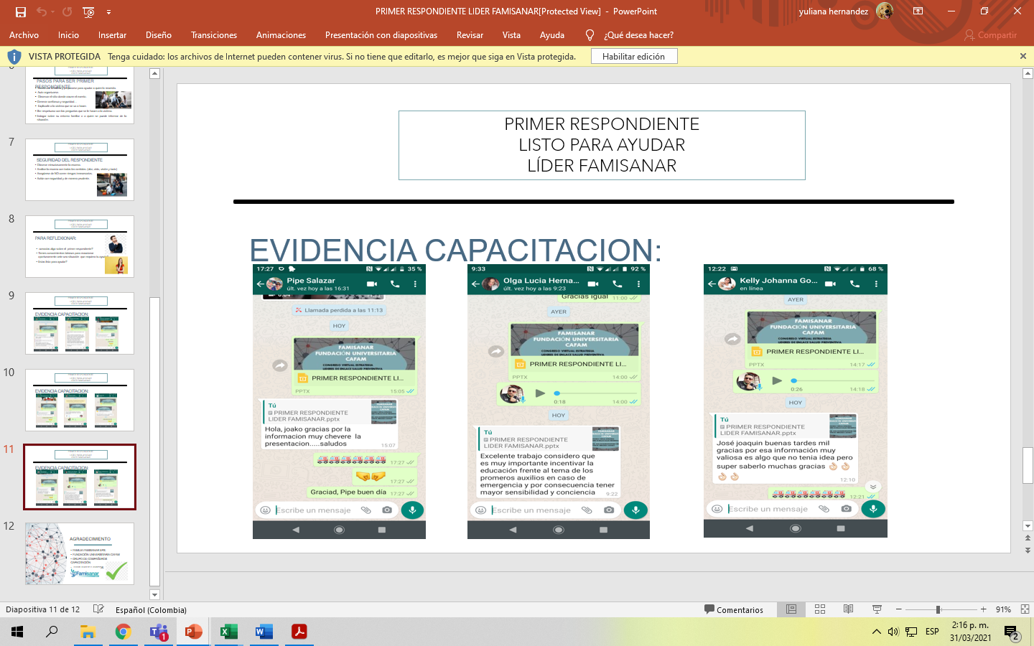
Estrategias Política Participación Social en
Salud-PPSS 2020
Programa LESP (Líderes de enlace en salud preventiva): enfocado a desarrollar habilidades para el autocuidado y mantenimiento de su salud, su familia y su comunidad.
Acompañando al cuidador: dirigido a fortalecer pautas de autocuidado y atención psicosocial al cuidador
Impactando en estos dos programas a 100 afiliados en Bogotá y Cundinamarca.
Invitación a la ciudadanía para participación de los programas de promoción a nivel nacional
Eje 3*
49 actividades en Comunicaciones y 704.284 afiliados impactados a nivel nacional

Slide 79
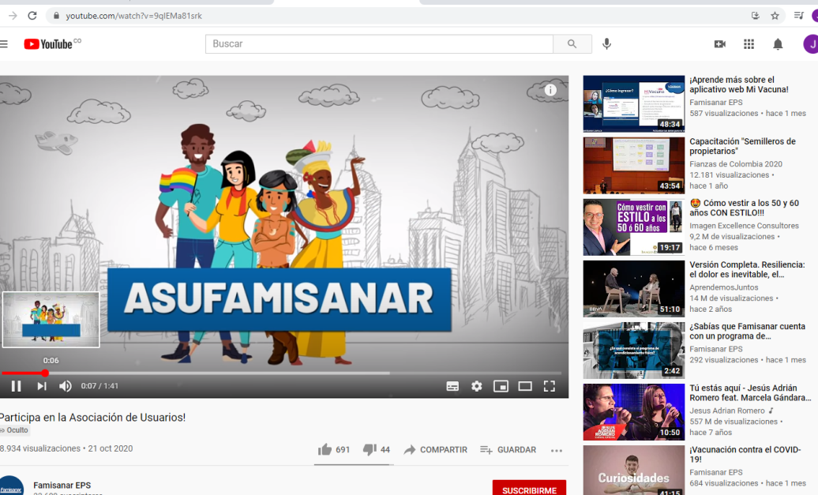
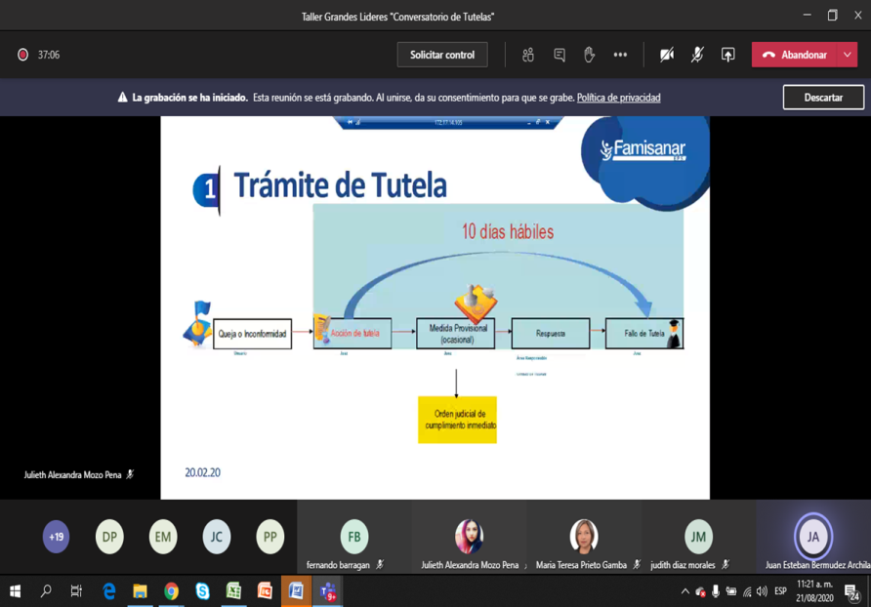

Estrategias Política Participación Social en
Salud-PPSS 2020
Divulgación del video informativo donde observan tips educativos sobre fortalecimiento y promoción de control social impactando 2.206.446 afiliados a nivel nacional
Capacitación a la Asociación de usuarios en diferentes temas como lo son Liderazgo en Participación Ciudadana, deberes y Derechos en la Participación Ciudadana, veedurías y Control Social, tutelas, desacato, y comunícate con Famisanar.
Eje 4*
Información en página web y video ref ”modelo de atención del riesgo en salud” impactando a 2.576.795 afiliados a nivel nacional https://www.youtube.com/watch?v=PGDeMmWqsBY
Eje 5*

Slide 80


















Gracias

